Slide 1
Пожарная безопасность

Slide 2
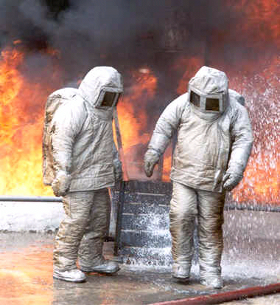
ОБЩИЕ СВЕДЕНИЯ О ПОЖАРЕ
ПОЖАР – неконтролируемое горение вне специального очага, наносящее материальный ущерб, вред жизни и здоровью граждан.
ПОЖАРНАЯ БЕЗОПАСНОСТЬ ОБЪЕКТА – это состояние объекта, при котором с регламентируемой вероятностью исключается возможность возникновения и развития пожара, воздействия на людей опасных факторов пожара, а также обеспечивается защита материальных ценностей.
ОПАСНЫЕ ФАКТОРЫ ПОЖАРА:
открытый огонь;
искры;
повышенная температура окружающей среды и предметов;
токсичные продукты горения;
дым;
пониженная концентрация кислорода;
обрушивающиеся конструкции;
взрывы.
В основе пожара – процесс горения.
ГОРЕНИЕ – это быстро протекающее химическое превращение веществ, сопровождающееся выделением тепла и свечением.

Slide 3
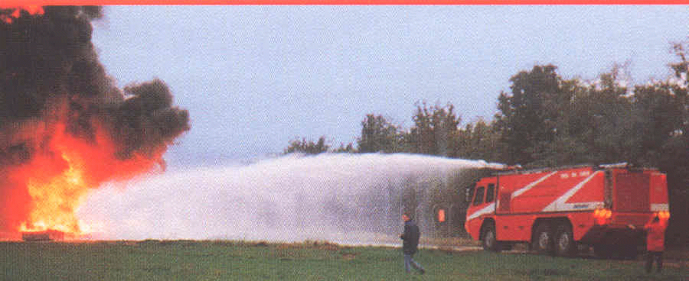
КЛАССЫ ПОЖАРОВ
класс пожара – А Обычные твердые горючие материалы (дерево, уголь, бумага, резина, текстиль).
класс пожара – В Горючие жидкости и плавящиеся материалы (бензин, мазут, лаки, масла, спирт).
класс пожара – С Горючие газы (водород, ацетилен, углеводороды).
класс пожара – D Металлы и их сплавы (калий, натрий, алюминий, магний).
класс пожара – Е Электрооборудование под напряжением.

Slide 4
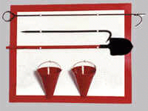
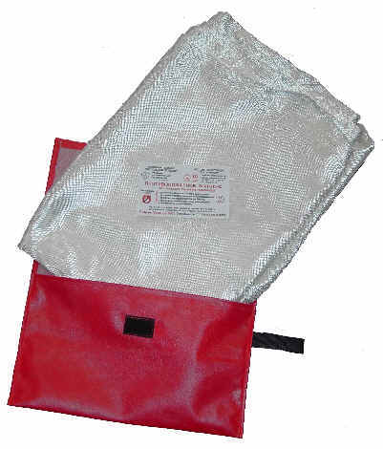
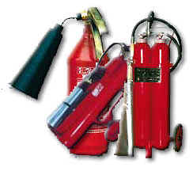
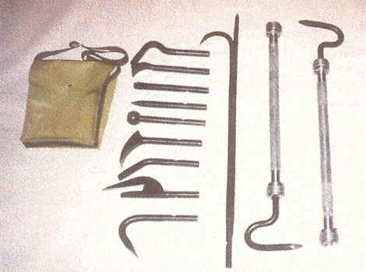
ПЕРВЫЧНЫЕ СРЕДСТВА ПОЖАРОТУШЕНИЯ
ПЕРВЫЧНЫЕ СРЕДСТВА ПОЖАРОТУШЕНИЯ –
предназначены для тушения пожаров в начальной стадии и включают: пожарные водопроводы, огнетушители ручные, сухой песок, асбестовые одеяла, кошмы и др.
ИНСТРУМЕНТ ПОЖАРНЫЙ РУЧНОЙ немеханизированный - инструмент без какого-либо привода, кроме мускульной силы человека, предназначенный для выполнения различных работ при тушении пожара (пожарные багры, ломы, топоры, крюки).

Slide 5
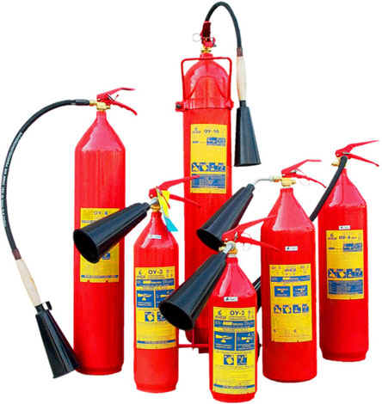
ОГНЕТУШИТЕЛИ
Огнетушитель – переносное, передвижное или стационарное устройство с ручным способом приведения в действие и предназначенное для тушения очага пожара человеком за счёт выпуска запасённого огнетушащего вещества.
В зависимости от применяемого огнетушащего вещества огнетушители подразделяются на основные типы:
– водные (ОВ);
– воздушно-пенные (ОВП);
– порошковые (ОП);
– углекислотные (ОУ);
– комбинированные.
Огнетушители углекислотные ( ОУ) предназначены для тушения различных веществ, горение которых не может происходить без доступа воздуха, а также электроустановок, находящихся под напряжением до 1000 В.
При пользовании углекислотными огнетушителями необходимо учитывать следующие факторы:
– возможность накопления зарядов статического электричества на диффузоре огнетушителя;
– снижение эффективности огнетушителей при отрицательной температуре окружающей среды;
– опасность токсического воздействия паров углекислоты на организм человека;
– опасность снижения содержания кислорода в воздухе помещения в результате применения углекислотных огнетушителей (особенно передвижных);
– опасность обморожения ввиду резкого снижения температуры узлов огнетушителя.

Slide 6
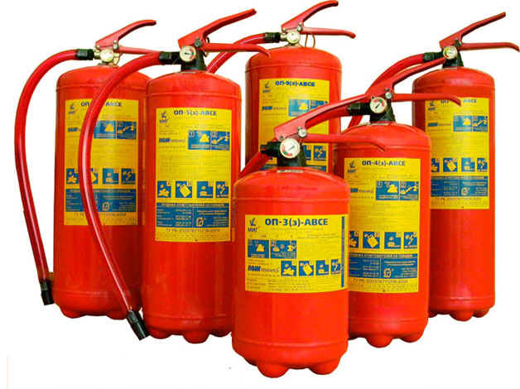
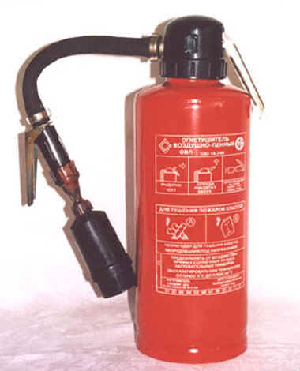
2. Огнетушители переносные порошковые (ОП), в зависимости от марки используемого огнетушащего порошка, предназначены для тушения пожаров классов А (твёрдые горючие вещества), В (жидкие горючие вещества), С (газообразные вещества) и электроустановок, находящихся под напряжением до 1000 В. При использовании огнетушащего порошка ПХК и специального оборудования огнетушители переносные порошковые применяются для тушения пожаров класса Д (металлы и металлоорганические вещества).
3. Огнетушители переносные воздушно-пенные (ОВП) предназначены для тушения пожаров классов А (твёрдые горючие вещества), В (жидкие горючие вещества).
Непригодны для тушения пожаров классов С (газообразные вещества), Д (металлы и металлоорганические вещества), а также электроустановок, находящихся под напряжением.

Slide 7
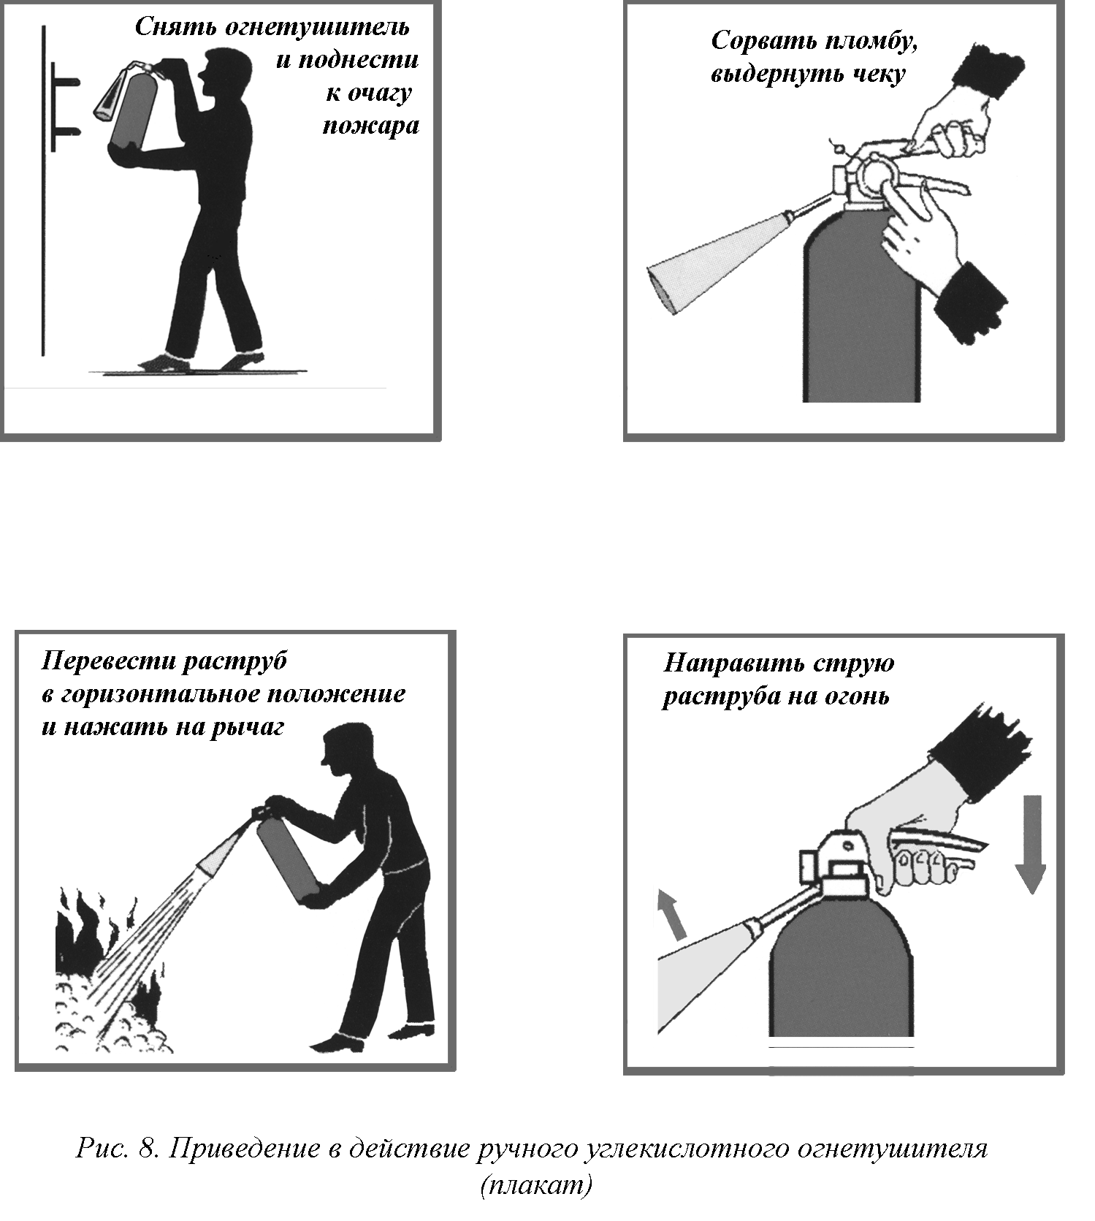
ПРИНЦИП ДЕЙСТВИЯ ПОРОШКОВОГО ОГНЕТУШИТЕЛЯ
Рабочий газ закачен непосредственно в корпус. При срабатывании запорно-пускового устройства порошок вытесняется газом по сифонной трубке в шланг и к стволу-насадке или в сопло. Порошок можно подавать порциями. Он попадает на горящее вещество и изолирует от кислорода
ПРИНЦИП ДЕЙСТВИЯ УГЛЕКИСЛОТНОГО ОГНЕТУШИТЕЛЯ
Основан на вытеснении двуокиси углерода избыточным давлением. При открывании запорно-пускового устройства СО2 по сифонной трубке поступает к раструбу и из сжиженного состояния переходит в твердое (снегообразное). Температура резко до -70 гр.С. понижается. Углекислота, попадая на горящее вещество, изолирует его от кислорода и охлаждает.
Приведение в действие ручного огнетушителя

Slide 8





ЗНАКИ ПОЖАРНОЙ БЕЗОПАСНОСТИ
1. Знаки для обозначения средств пожарной сигнализации и кнопок ручного включения
- Кнопка включения средств и систем пожарной автоматики
- Звуковой оповещатель пожарной тревоги
- Телефон для использования при пожаре
2. Знаки для использования на путях эвакуации
- Эвакуационный (запасный) выход
- Дверь эвакуационного выхода

Slide 9

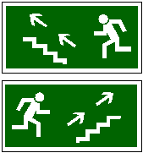
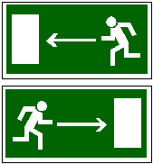


- Запрещается загромождать и (или) складировать
- Направление к эвакуационному выходу (по лестнице вверх)
- Направление к эвакуационному выходу
3. Знаки для обозначения пожарно-технической продукции
- Огнетушитель
- Пожарный кран

Slide 10





- Место размещения пожарного оборудования
4. Знаки для обозначения пожароопасных веществ, зон, а также мест курения.
- Запрещается курить
- Запрещается пользоваться открытым огнем и курить
- Место курения
- Пожароопасно: легковоспламеняющиеся вещества

Slide 11
ИНСТРУКЦИЯ ПО ЭВАКУАЦИИ И ДЕЙСТВИЙ ПЕРСОНАЛА КОМПАНИИ
ПРИ ВОЗНИКНОВЕНИИ ПОЖАРА
1. ПРИ ОБНАРУЖЕНИИ ЗАДЫМЛЕНИЯ ИЛИ ПОЖАРА:
- ВКЛЮЧИТЬ РУЧНОЙ ИЗВЕЩАТЕЛЬ СИГНАЛА ПОЖАРНОЙ СИГНАЛИЗАЦИИ
- ПОСТВАВИТЬ В ИЗВЕСТНОСТЬ РУКОВОДСТВО И ОХРАНУ,
СООБЩИТЬ О ВОЗНИКНОВЕНИИ ПОЖАРА В ПОЖАРНУЮ ОХРАНУ ПО ТЕЛЕФОНУ
«01»
2. ЭВАКУАЦИЯ ЛЮДЕЙ:
- ПРЕКРАТИТЬ ВСЕ РАБОТЫ В ЗДАНИИ КОМПАНИИ.
- ОРГАНИЗОВАТЬ ЭВАКУАЦИЮ ЛЮДЕЙ, ИСПОЛЬЗУЯ ЭВАКУАЦИОННЫЕ ВЫХОДЫ СОГЛАСНО СХЕМЕ ЭВАКУАЦИИ.
3. ОТКЛЮЧЕНИЕ ЭЛЕКТРОПИТАНИЯ ЭЛЕКТРООБОРУДОВАНИЯ:
ПО НЕОБХОДИМОСТИ ОТКЛЮЧИТЬ ЭЛЕКТРОЭНЕРГИЮ ДЛЯ
ПРЕДОТВРАЩЕНИЯ РАЗВИТИЯ ПОЖАРА ИЛИ ДЛЯ ЭЛЕКТРОБЕЗОПАСНОСТИ ПОЖАРНЫХ ПОДРАЗДЕЛЕНИЙ И ЛИЦ УЧАСТВУЮЩИХ В ТУШЕНИИ ПОЖАРА
4. ТУШЕНИЕ ВОЗНИКШЕГО ПОЖАРА:
- ГОРЯЩИЕ ПРЕДМЕТЫ, ОБОРУДОВАНИЕ И КОНСТРУКЦИИ ЗДАНИЙ ТУШИТЬ ПЕРВИЧНЫМИ СРЕДСТВАМИ ПОЖАРОТУШЕНИЯ
(ОГНЕТУШИТЕЛИ, ВОДА (ПРИ ОТКЛЮЧЕННОМ ЭЛЕКТРООБОРУДОВАНИИ)
5. ВСТРЕЧА ПОЖАРНЫХ ПОДРАЗДЕЛЕНИЙ:
- ОРГАНИЗОВАТЬ ВСТРЕЧУ ПОЖАРНОЙ ОХРАНЫ;
- ОКАЗАТЬ ПОМОЩЬ В ВЫБОРЕ КРАТЧАЙШЕГО ПУТИ ДЛЯ ПОДЪЕЗДА К ОЧАГУ ПОЖАРА;
- ИНФОРМИРОВАТЬ ИХ О КОНСТРУКТИВНЫХ ОСОБЕННОСТЯХ ОБЪЕКТА, О КОЛИЧЕСТВЕ ХРАНИМЫХ И ПРИМЕНЯЕМЫХ ПОЖАРООПАСНЫХ МАТЕРИАЛОВ И ДРУГИХ СВЕДЕНИЙ, НЕОБХОДИМЫХ ДЛЯ УСПЕШНОЙ ЛИКВИДАЦИИ ПОЖАРА.

Slide 12
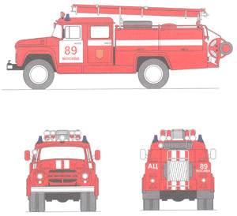
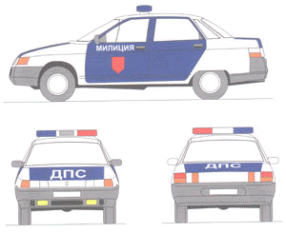
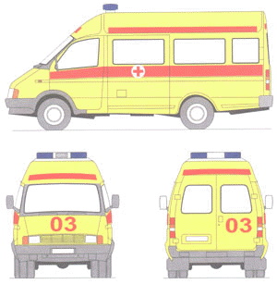
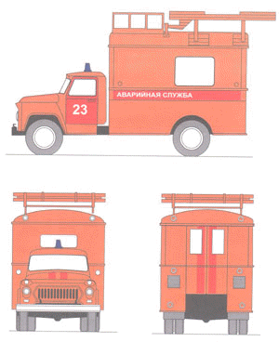
ТЕЛЕФОНЫ ЭКСТРЕННОГО ВЫЗОВА
01
02
04
03
01
02
ПОЖАРНАЯ ОХРАНА
МИЛИЦИЯ
СКОРАЯ МЕДИЦИНСКАЯ ПОМОЩЬ
ГАЗОВАЯ СЛУЖБА
03
04

Slide 13
ТРЕБОВАНИЯ К ЭВАКУАЦИОННЫМ ВЫХОДАМ
1. Двери на путях эвакуации должны открываться свободно и по направлению выхода из здания, за исключением дверей, открывание которых не нормируется требованиями нормативных документов по пожарной безопасности.
2. Запоры на дверях эвакуационных выходов должны обеспечивать людям, находящимся внутри здания (сооружения), возможность свободного открывания запоров изнутри без ключа.
3. При эксплуатации эвакуационных путей и выходов запрещается:
загромождать эвакуационные пути и выходы (в том числе проходы, коридоры, тамбуры, галереи, лифтовые холлы, лестничные площадки, марши лестниц, двери, эвакуационные люки) различными материалами, изделиями, оборудованием, производственными отходами, мусором и другими предметами, а также забивать двери эвакуационных выходов;
устраивать в тамбурах выходов (за исключением квартир и индивидуальных жилых домов) сушилки и вешалки для одежды, гардеробы, а также хранить (в том числе временно) инвентарь и материалы;
устраивать на путях эвакуации пороги (за исключением порогов в дверных проемах), раздвижные и подъемно-опускные двери и ворота, вращающиеся двери и турникеты, а также другие устройства, препятствующие свободной эвакуации людей;
применять горючие материалы для отделки, облицовки и окраски стен и потолков, а также ступеней и лестничных площадок на путях эвакуации (кроме зданий V степени огнестойкости);
фиксировать самозакрывающиеся двери лестничных клеток, коридоров, холлов и тамбуров в открытом положении (если для этих целей не используются автоматические устройства, срабатывающие при пожаре), а также снимать их;

Slide 14
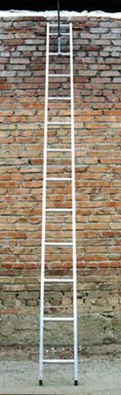
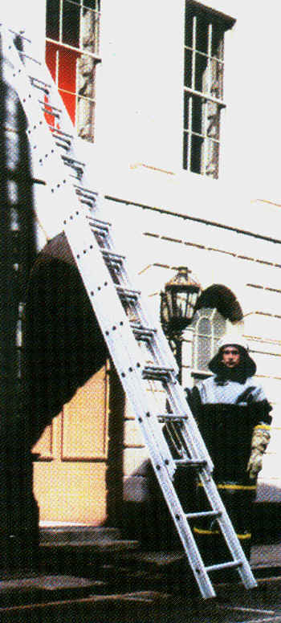
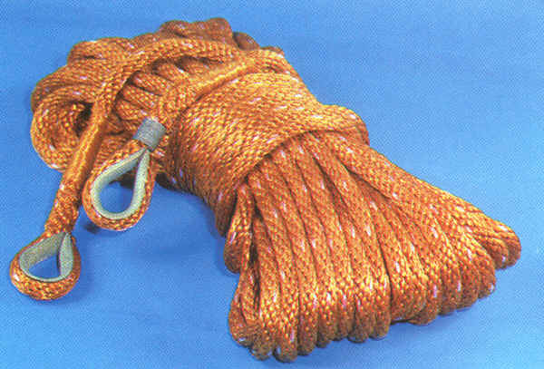
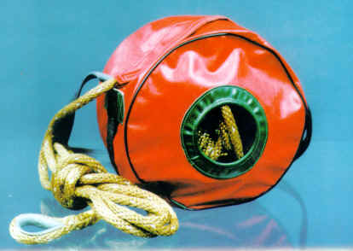
СРЕДСТВА ОБЕСПЕЧЕНИЯ БЕЗОПАСНОСТИ ЛЮДЕЙ ПОЖАРНЫЕ
1. Лестница штурмовая - лестница ручная пожарная, конструктивно состоящая из двух параллельных тетив, жестко соединенных поперечными опорными ступеньками, и оборудованная крюком для подвески на опорную поверхность. Входит в состав пожарно-технического вооружения пожарного автомобиля. Используется в пожарных частях и подразделениях гражданской обороны для борьбы с очагами пожара и выполнения спасательных работ на высотах, для подъема на этажи зданий через окна.
2. Веревка пожарная спасательная предназначена для вооружения подразделений противопожарной службы МЧС России, а также подразделений других министерств и ведомств используется для страховки пожарных при тушении пожаров и связанных с ними первоочередных аварийно-спасательных работ.

Slide 15
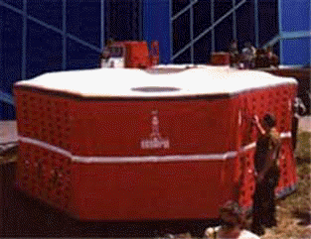
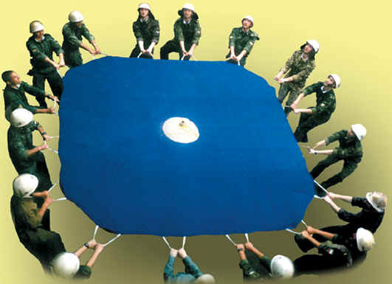
3. Полотно натяжное спасательное - предназначено для гашения энергии падающих с высоты людей при пожарах и других аварийных ситуациях в зданиях и сооружениях ограниченной этажности в исключительных случаях при отсутствии или недостатке других спасательных средств.

Slide 16
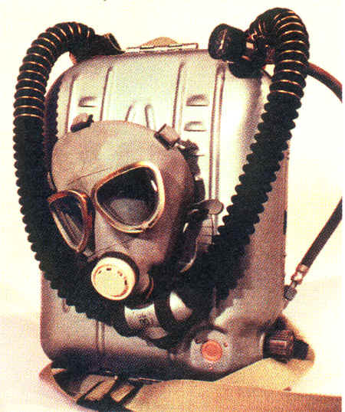
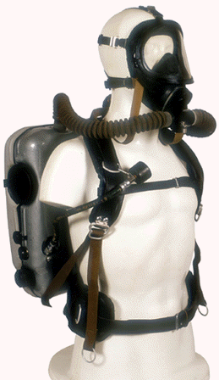
4. Противогазы и респираторы изолирующие кислородные со сжатым кислородом для пожарных предназначены для защиты органов дыхания, зрения человека при работе в атмосфере непригодной для дыхания и используются при тушении пожаров, проведении аварийно-спасательных работ.

Slide 17
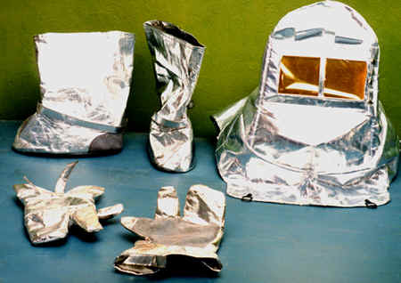
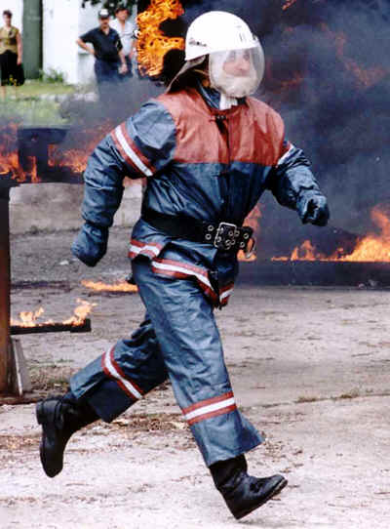
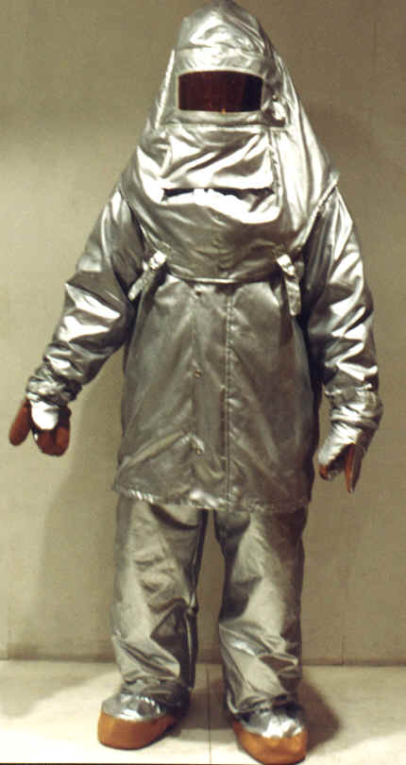
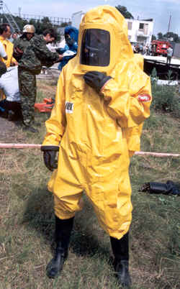
5. Боевая одежда пожарного (БОП), согласно НПБ 157-99 - одежда, предназначенная для защиты тела человека от опасных и вредных факторов окружающей среды, возникающих при тушении пожаров и проведении связанных с ними первоочередных аварийно-спасательных работ, а также от неблагоприятных климатических воздействий.

Slide 18
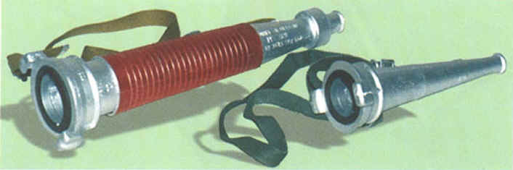
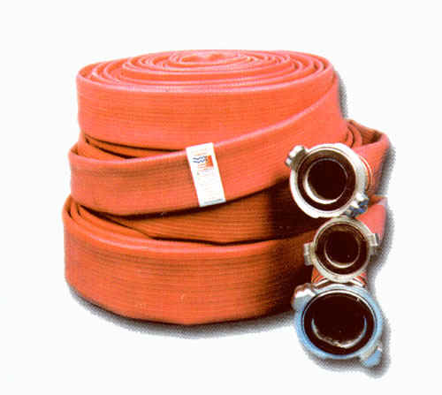
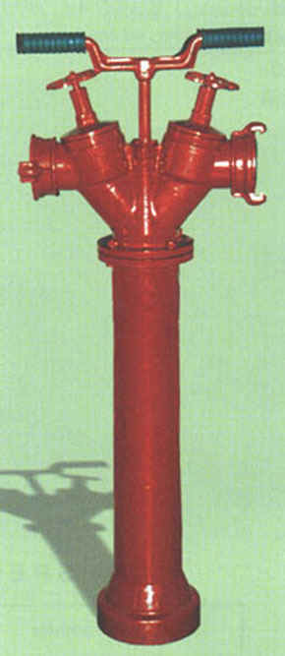
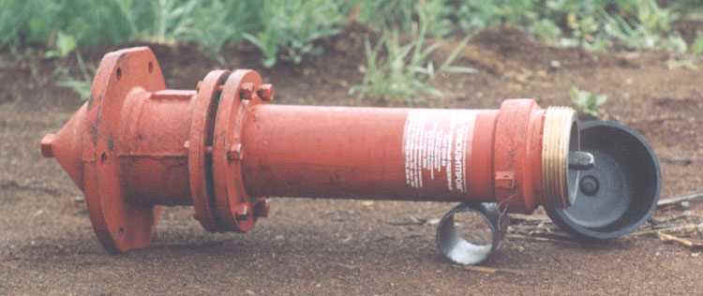
ПОЖАРНОЕ ОБОРУДОВАНИЕ
1. Стволы пожарные ручные предназначены для формирования и направления сплошной или распылённой струи воды, а также (при установке пенного насадка) струй воздушно-механической пены низкой кратности при тушении пожаров.
2. Рукава пожарные напорные предназначены для подачи воды и водных растворов пенообразователей на место пожара.
3. Колонки пожарные предназначены для открывания (закрывания) подземных гидрантов и присоединения пожарных рукавов с целью отбора воды из водопроводных сетей для целей пожаротушения.
4. Гидранты пожарные подземные предназначены для отбора воды из водопроводной сети с помощью пожарных колонок для нужд пожаротушения.

Slide 19
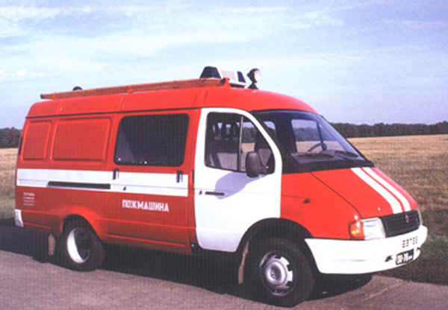
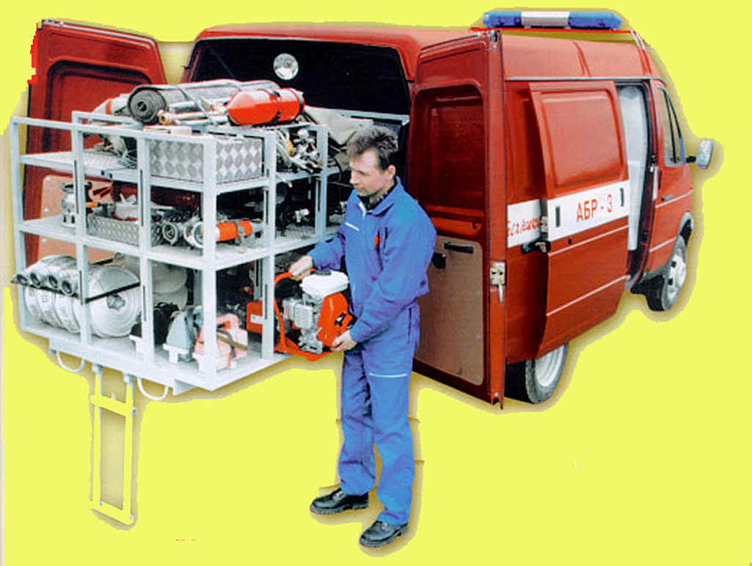
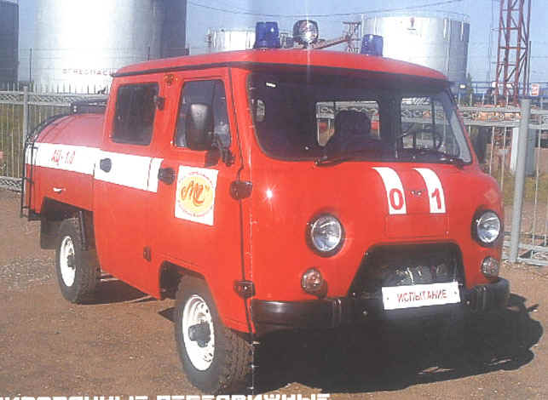
ПОЖАРНАЯ СПЕЦТЕХНИКА
1. Машины пожарные первой помощи предназначены для доставки к месту пожара боевого расчёта, пожарно-технического вооружения, аварийно-спасательного инструмента и другого специального оборудования, проведения аварийно-спасательных работ и тушения пожара до подхода основных сил и средств.

Slide 20
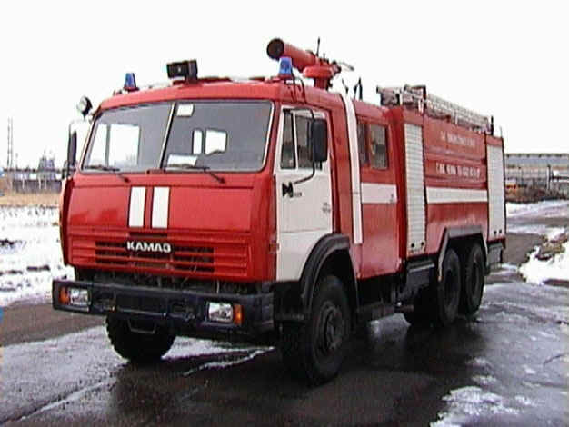
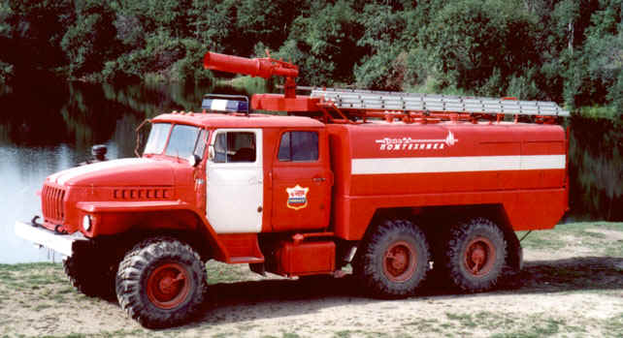
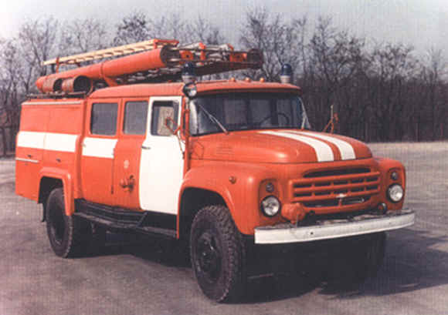
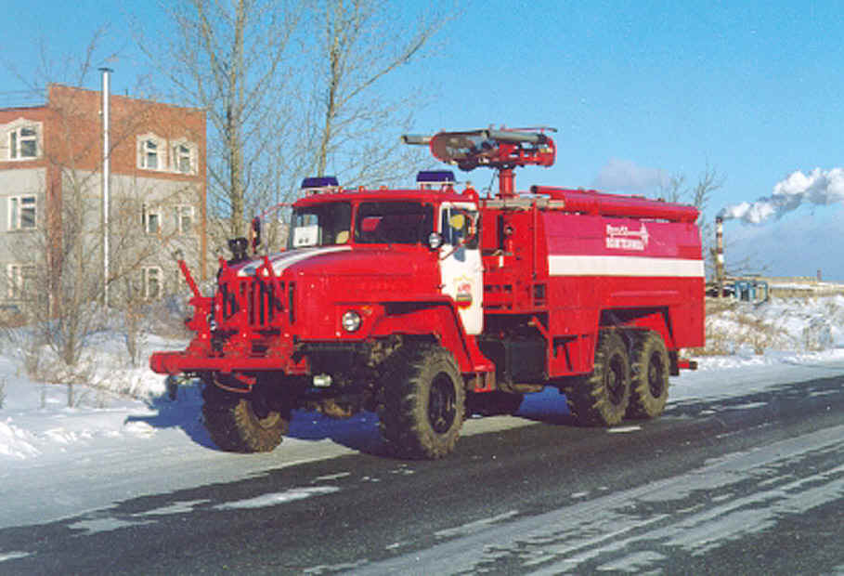
2. Автоцистерны пожарные предназначены для доставки к месту пожара боевого расчёта, запаса огнетушащих веществ, пожарно-технического вооружения, подачи воды (из цистерны, открытого водоёма, гидранта) и воздушно-механической пены к очагу пожара.

Slide 21
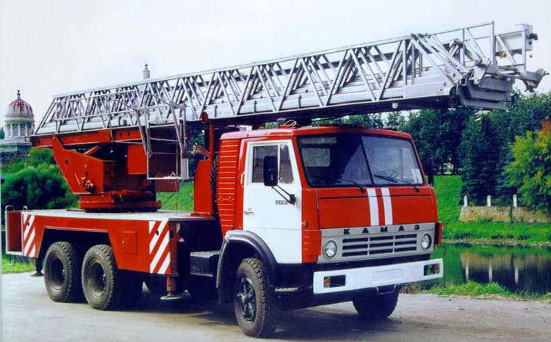
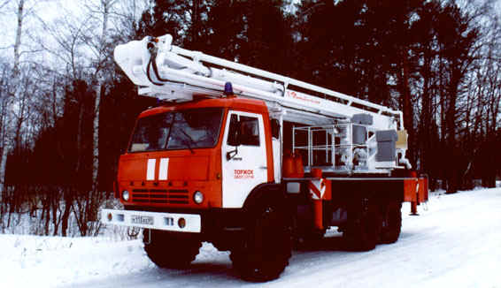
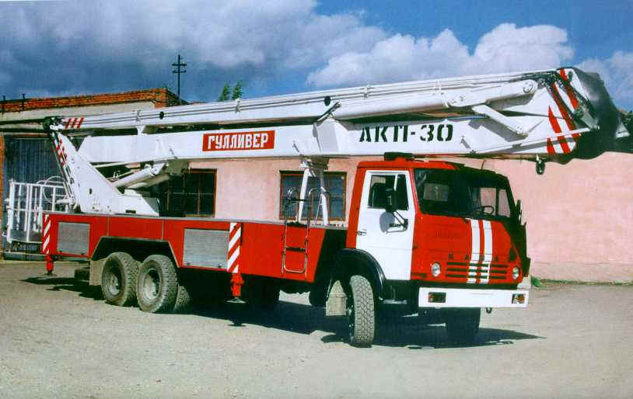
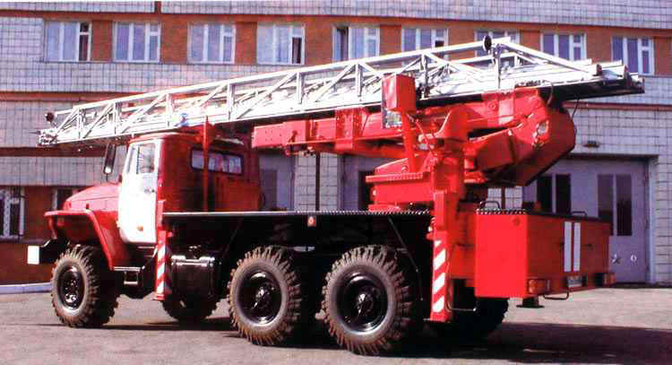
3. Автолестницы пожарные предназначены для доставки к месту пожара боевого расчёта и пожарно-технического вооружения, проведения аварийно-спасательных работ на высоте и подачи огнетушащих веществ на высоту. Возможно использование в качестве крана при сложенном комплекте колен.

Slide 22
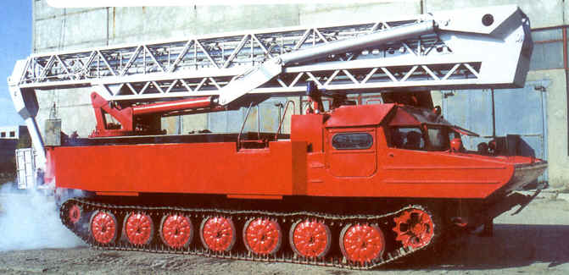
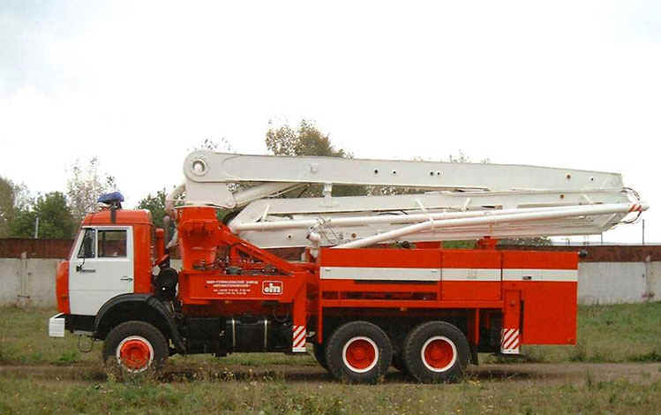
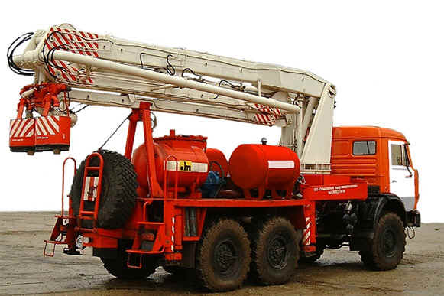
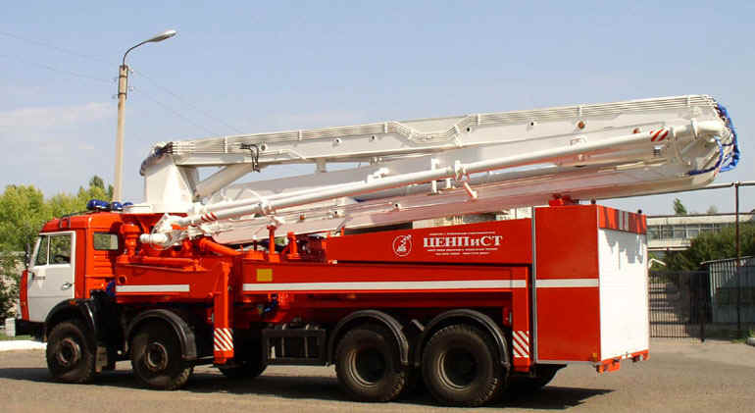
4. Пеноподъёмники пожарные предназначены для доставки к месту пожара боевого расчёта, пожарно-технического вооружения и подачи воздушно механической пены на высоту.

Slide 23
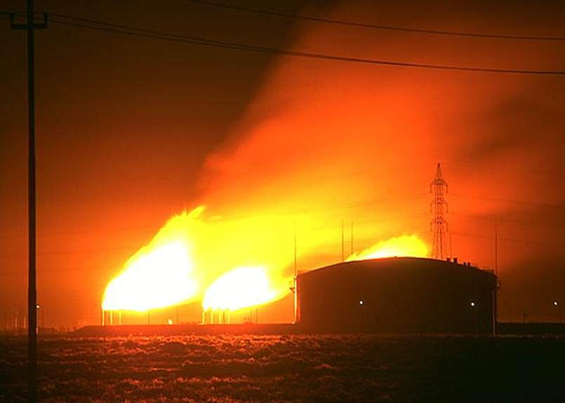
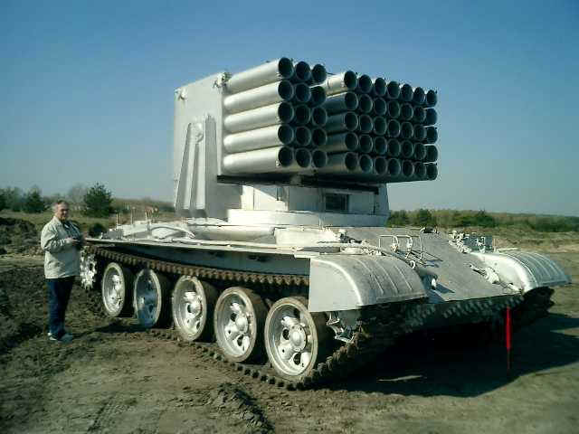
5. Модуль автомобильный пожарный порошкового тушения предназначен для тушения пожаров классов А (горение твёрдых веществ), В (горение жидких веществ), С (горение газообразных веществ), электрооборудования, на взрывоопасных объектах в режиме быстрого реагирования.
РП “Импульс-шторм” предназначен для доставки к месту пожара боевого расчёта, запаса огнетушащего порошка, тушения пожара методом залповой подачи тушащих смесей в очаг пожара, распыления жидких и порошковых смесей произвольной плотности, применяемых в качестве защитных или связующих слоёв, на больших площадях определённой конфигурации.

Slide 24
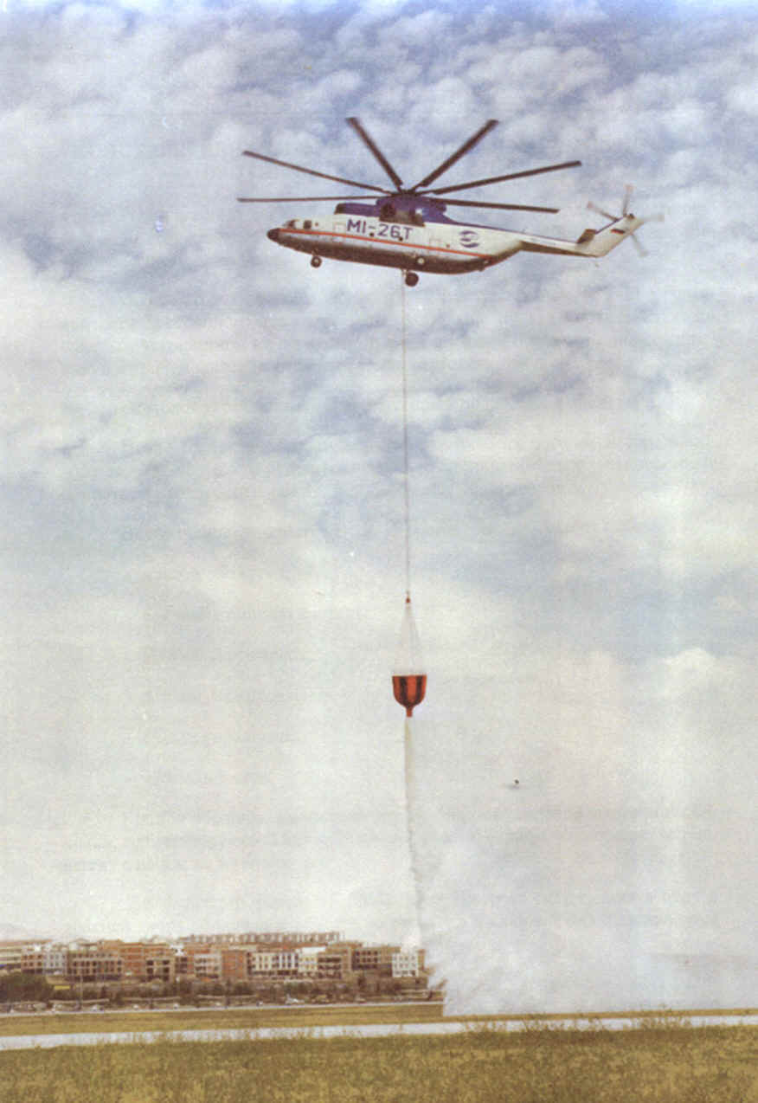


6. ЛЕТАТЕЛЬНЫЕ АППАРАТЫ, МОДУЛИ АВИАЦИОННЫЕ ПОЖАРНЫЕ

Slide 25



7. СУДА ПОЖАРНЫЕ

Slide 26
ОТВЕТСТВЕННОСТЬ
1. АДМИНИСТРАТИВНАЯ ОТВЕСТВЕННОСТЬ
Статья 20.4. Нарушение требований пожарной безопасности
1. Нарушение требований пожарной безопасности, установленных стандартами, нормами и правилами, -
влечет предупреждение или наложение административного штрафа на граждан в размере от пяти до десяти минимальных размеров оплаты труда; на должностных лиц - от десяти до двадцати минимальных размеров оплаты труда; на лиц, осуществляющих предпринимательскую деятельность без образования юридического лица, - от десяти до двадцати минимальных размеров оплаты труда или административное приостановление деятельности на срок до девяноста суток; на юридических лиц - от ста до двухсот минимальных размеров оплаты труда или административное приостановление деятельности на срок до девяноста суток.
(в ред. Федерального закона от 09.05.2005 N 45-ФЗ)
2. Те же действия, совершенные в условиях особого противопожарного режима, -
влекут наложение административного штрафа на граждан в размере от десяти до пятнадцати минимальных размеров оплаты труда; на должностных лиц - от двадцати до тридцати минимальных размеров оплаты труда;
на юридических лиц - от двухсот до трехсот минимальных размеров оплаты труда.
3. Нарушение требований стандартов, норм и правил пожарной безопасности, повлекшее возникновение пожара без причинения тяжкого или средней тяжести вреда здоровью человека либо без наступления иных тяжких последствий, -
влечет наложение административного штрафа на граждан в размере от пятнадцати до двадцати минимальных размеров оплаты труда; на должностных лиц - от тридцати до сорока минимальных размеров оплаты труда;
на юридических лиц - от трехсот до четырехсот минимальных размеров оплаты труда.
4. Несанкционированное перекрытие проездов к зданиям и сооружениям, установленных для пожарных машин и техники, -
влечет наложение административного штрафа на граждан в размере от трех до пяти минимальных размеров оплаты труда; на должностных лиц - от пяти до десяти минимальных размеров оплаты труда;
на юридических лиц - от пятидесяти до ста минимальных размеров оплаты труда.

Slide 27
Статья 219. Нарушение правил пожарной безопасности
1. Нарушение правил пожарной безопасности, совершенное лицом, на котором лежала обязанность по их соблюдению, если это повлекло по неосторожности причинение тяжкого вреда здоровью человека, -
(в ред. Федерального закона от 08.12.2003 N 162-ФЗ) наказывается штрафом в размере до восьмидесяти тысяч рублей или в размере заработной платы или иного дохода осужденного за период до шести месяцев, либо ограничением свободы на срок до трех лет, либо лишением свободы на срок до трех лет с лишением права занимать определенные должности или заниматься определенной деятельностью на срок до трех лет или без такового.
(в ред. Федерального закона от 08.12.2003 N 162-ФЗ)
2. То же деяние, повлекшее по неосторожности смерть человека, -
(в ред. Федерального закона от 08.12.2003 N 162-ФЗ) наказывается ограничением свободы на срок до пяти лет или лишением свободы на срок до пяти лет с лишением права занимать определенные должности или заниматься определенной деятельностью на срок до трех лет или без такового.
(в ред. Федерального закона от 08.12.2003 N 162-ФЗ)
3. Деяние, предусмотренное частью первой настоящей статьи, повлекшее по неосторожности смерть двух или более лиц, - наказывается лишением свободы на срок до семи лет с лишением права занимать определенные должности или заниматься определенной деятельностью на срок до трех лет или без такового.
(часть третья введена Федеральным законом от 08.12.2003 N 162-ФЗ)
2. УГОЛОВНАЯ ОТВЕТСТВЕННОСТЬ

